Slide 1

다섯째마당
딥러닝 활용하기

Slide 2
18장 시퀀스 배열로 다루는 순환 신경망(RNN)
1 LSTM을 이용한 로이터 뉴스 카테고리 분류하기
2 LSTM과 CNN의 조합을 이용한 영화 리뷰 분류하기
3 어텐션을 사용한 신경망

Slide 3
시퀀스 배열로 다루는 순환 신경망(RNN)
시퀀스 배열로 다루는 순환 신경망(RNN)
인공지능이 문장을 듣고 이해한다는 것은 많은 문장을 ‘이미 학습(train)해 놓았다’는 것
문장을 학습하는 것은 우리가 지금까지 공부한 내용과는 성질이 조금 다름
문장은 여러 개의 단어로 이루어져 있는데, 그 의미를 전달하려면 각 단어가 정해진 순서대로 입력되어야 하기 때문임
즉, 여러 데이터가 순서와 관계없이 입력되던 것과는 다르게, 이번에는 과거에 입력된 데이터와 나중에 입력된 데이터 사이의 관계를 고려해야 하는 문제가 생기는 것

Slide 4
시퀀스 배열로 다루는 순환 신경망(RNN)
시퀀스 배열로 다루는 순환 신경망(RNN)
이를 해결하기 위해 순환 신경망(Recurrent Neural Network, RNN) 방법이 고안되었음
순환 신경망은 여러 개의 데이터가 순서대로 입력되었을 때 앞서 입력받은 데이터를 잠시 기억해 놓는 방법
기억된 데이터가 얼마나 중요한지 판단하고 별도의 가중치를 주어 다음 데이터로 넘어감
모든 입력 값에 이 작업을 순서대로 실행하므로 다음 층으로 넘어가기 전에 같은 층을 맴도는 것처럼 보임
이렇게 같은 층 안에서 맴도는 성질 때문에 순환 신경망(이하 RNN)이라고 함

Slide 5
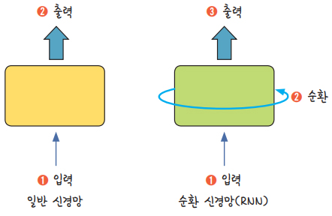
시퀀스 배열로 다루는 순환 신경망(RNN)
▼ 그림 18-1 | 일반 신경망과 순환 신경망(RNN)의 차이

Slide 6
시퀀스 배열로 다루는 순환 신경망(RNN)
시퀀스 배열로 다루는 순환 신경망(RNN)
예를 들어 인공지능 비서에게 “오늘 주가가 몇이야?”라고 묻는다고 가정하자
그림 18-1의 ‘순환 신경망(RNN)’ 에 해당하는 ‘순환’ 부분에서는 단어를 하나 처리할 때마다 기억해 다음 입력 값의 출력을 결정
이를 그림으로 표현하면 그림 18-2와 같음

Slide 7
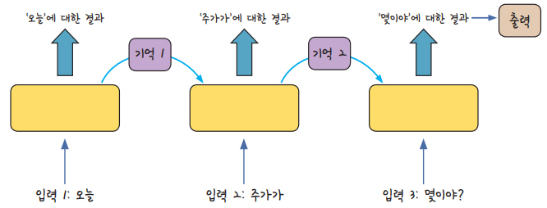
시퀀스 배열로 다루는 순환 신경망(RNN)
▼ 그림 18-2 | “오늘 주가가 몇이야?”를 RNN이 처리하는 방식

Slide 8
시퀀스 배열로 다루는 순환 신경망(RNN)
시퀀스 배열로 다루는 순환 신경망(RNN)
순환되는 중에 앞서 나온 입력에 대한 결과가 뒤에 나오는 입력 값에 영향을 주는 것을 알 수 있음
이렇게 해야 비슷한 두 문장이 입력되었을 때 그 차이를 구별해 출력 값에 반영할 수 있음
예를 들어 그림 18-3에서 입력 2의 값은 양쪽 모두 ‘주가’이지만, 왼쪽은 ‘오늘’을 기준으로, 오른쪽은 ‘어제’를 기준으로 계산되어야 함

Slide 9
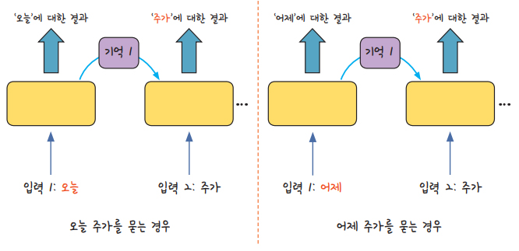
시퀀스 배열로 다루는 순환 신경망(RNN)
▼ 그림 18-3 | RNN을 사용하는 이유

Slide 10
시퀀스 배열로 다루는 순환 신경망(RNN)
시퀀스 배열로 다루는 순환 신경망(RNN)
RNN이 처음 개발된 이후, RNN의 결과를 더욱 개선하기 위한 노력이 계속되어 왔음
이 중에서 LSTM(Long Short Term Memory) 방법을 함께 사용하는 기법이 현재 가장 널리 사용되고 있음
LSTM은 한 층 안에서 반복을 많이 해야 하는 RNN의 특성상 일반 신경망보다 기울기 소실 문제(9.2절. 활성화 함수와 고급 경사 하강법)가 더 많이 발생하고 이를 해결하기 어렵다는 단점을 보완한 방법
즉, 반복되기 직전에 다음 층으로 기억된 값을 넘길지 여부를 관리하는 단계를 하나 더 추가하는 것

Slide 11
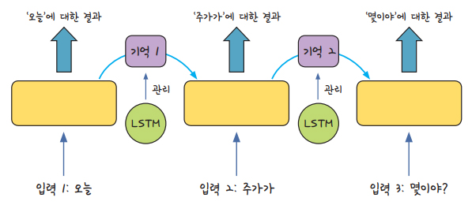
시퀀스 배열로 다루는 순환 신경망(RNN)
▼ 그림 18-4 | LSTM은 기억 값의 가중치를 관리하는 장치
Whh

Slide 12
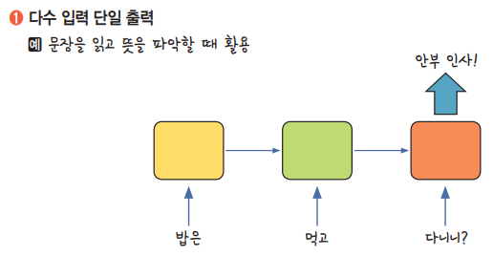
시퀀스 배열로 다루는 순환 신경망(RNN)
시퀀스 배열로 다루는 순환 신경망(RNN)
RNN 방식의 장점은 입력 값과 출력 값을 어떻게 설정하느냐에 따라 그림 18-5와 같이 여러 가지 상황에서 이를 적용할 수 있다는 것
▼ 그림 18-5 | RNN 방식의 다양한 활용

Slide 13
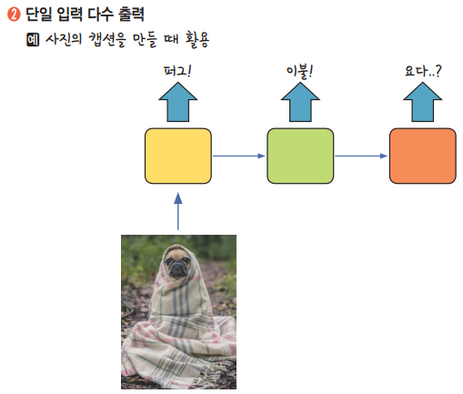
시퀀스 배열로 다루는 순환 신경망(RNN)

Slide 14
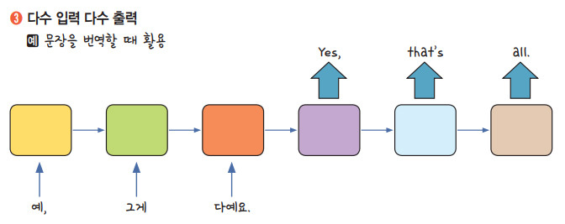
시퀀스 배열로 다루는 순환 신경망(RNN)

Slide 15
시퀀스 배열로 다루는 순환 신경망(RNN)
시퀀스 배열로 다루는 순환 신경망(RNN)
케라스는 딥러닝 학습에 필요한 데이터를 쉽게 내려받을 수 있게 load_data() 함수를 제공
앞서 살펴본 MNIST 데이터셋 외에도 RNN 학습에 적절한 텍스트 대용량 데이터를 제공
케라스가 제공하는 ‘로이터 뉴스 카테고리 분류’와 ‘IMDB 영화 리뷰’를 통해 지금부터 RNN을 학습해 보자

Slide 16
1 LSTM을 이용한 로이터 뉴스 카테고리 분류하기

Slide 17
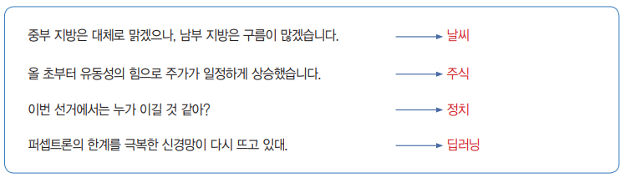
1 LSTM을 이용한 로이터 뉴스 카테고리 분류하기
LSTM을 이용한 로이터 뉴스 카테고리 분류하기
입력된 문장 의미를 파악하는 것은 곧 모든 단어를 종합해 하나의 카테고리로 분류하는 작업이라고 할 수 있음
예를 들어 “안녕, 오늘 날씨가 참 좋네.”라는 말은 ‘인사’ 카테고리에 분류해야 함
다음과 같이 조금 더 길고 전문적인 말도 정확하게 분류

Slide 18
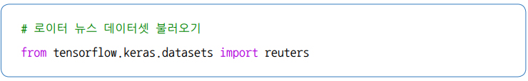
1 LSTM을 이용한 로이터 뉴스 카테고리 분류하기
LSTM을 이용한 로이터 뉴스 카테고리 분류하기
이번에 실습할 내용은 이처럼 긴 텍스트를 읽고 이 데이터가 어떤 의미를 지니는지 카테고리로 분류하는 연습
실습을 위해 로이터 뉴스 데이터를 사용
로이터 뉴스 데이터는 총 1만 1,228개의 뉴스 기사가 46개의 카테고리로 나누어진 대용량 텍스트 데이터
데이터는 케라스를 통해 다음과 같이 불러오겠음

Slide 19
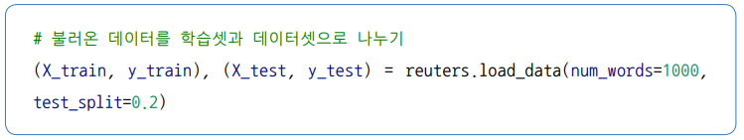
1 LSTM을 이용한 로이터 뉴스 카테고리 분류하기
LSTM을 이용한 로이터 뉴스 카테고리 분류하기
다음과 같이 불러온 데이터를 학습셋과 테스트셋으로 나누겠음

Slide 20
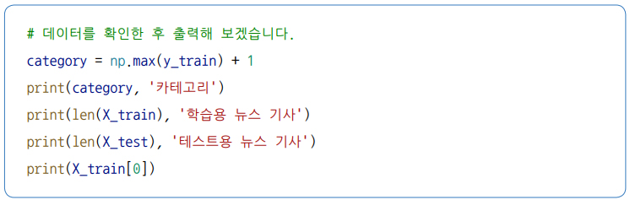
1 LSTM을 이용한 로이터 뉴스 카테고리 분류하기
LSTM을 이용한 로이터 뉴스 카테고리 분류하기
reuters.load_data() 함수를 이용해 기사를 불러왔음
test_split 옵션을 통해 20%만 테스트셋으로 사용하겠다고 지정
여기서 num_words 옵션은 무엇을 의미하는지 알아보고자 먼저 불러온 데이터에 대해 몇 가지를 출력해 보자

Slide 21
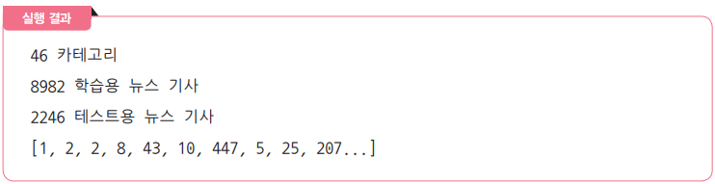
1 LSTM을 이용한 로이터 뉴스 카테고리 분류하기
LSTM을 이용한 로이터 뉴스 카테고리 분류하기
출력 결과는 다음과 같음

Slide 22
1 LSTM을 이용한 로이터 뉴스 카테고리 분류하기
LSTM을 이용한 로이터 뉴스 카테고리 분류하기
먼저 np.max( ) 함수로 y_train의 종류를 구하니 46개의 카테고리로 구분되어 있음을 알 수 있었음(0부터 세기 때문에 1을 더해서 출력)
이 중 8,982개는 학습용으로, 2,246개는 테스트용으로 준비되어 있음
print(X_train[0])으로 기사를 출력해 보니 단어가 나오지 않고 [1, 2, 2, 8, 43…] 같은 숫자가 나옴
이처럼 딥러닝은 단어를 그대로 사용하지 않고 숫자로 변환한 후 학습할 수 있음
여기서는 데이터 안에서 해당 단어가 몇 번이나 나타나는지 세어 빈도에 따라 번호를 붙였음
예를 들어 3이라고 하면 세 번째로 빈도가 높은 단어라는 의미
이러한 작업을 위해 tokenizer( ) 같은 함수를 사용하는데, 케라스는 이 작업을 이미 마친 데이터를 불러올 수 있음

Slide 23
1 LSTM을 이용한 로이터 뉴스 카테고리 분류하기
LSTM을 이용한 로이터 뉴스 카테고리 분류하기
기사 안의 단어 중에는 거의 사용되지 않는 것들도 있음
모든 단어를 다 사용하는 것은 비효율적이므로 빈도가 높은 단어만 불러와 사용
이때 사용하는 인자가 바로 테스트셋과 학습셋으로 나눌 때 함께 적용했던 num_words=1000의 의미
빈도가 1~1,000에 해당하는 단어만 선택해서 불러오는 것

Slide 24
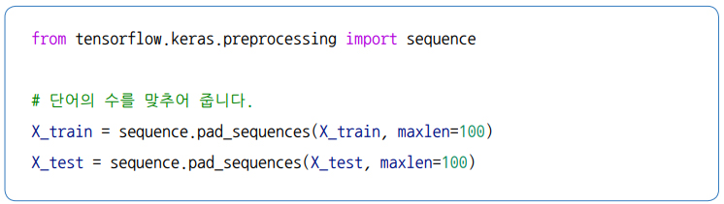
1 LSTM을 이용한 로이터 뉴스 카테고리 분류하기
LSTM을 이용한 로이터 뉴스 카테고리 분류하기
또 하나 주의해야 할 점은 각 기사의 단어 수가 제각각 다르므로 이를 동일하게 맞추어야 한다는 것
이때는 다음과 같이 데이터 전처리 함수 sequence()를 이용

Slide 25
1 LSTM을 이용한 로이터 뉴스 카테고리 분류하기
LSTM을 이용한 로이터 뉴스 카테고리 분류하기
여기서 maxlen=100은 단어 수를 100개로 맞추라는 의미
만일 입력된 기사의 단어 수가 100보다 크면 100개째 단어만 선택하고 나머지는 버림
100에서 모자랄 때는 모자라는 부분을 모두 0으로 채움

Slide 26
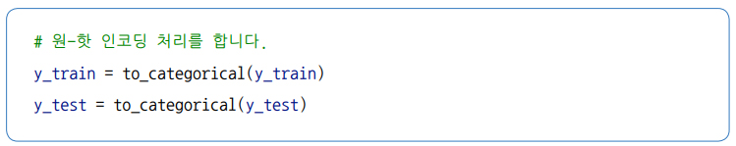
1 LSTM을 이용한 로이터 뉴스 카테고리 분류하기
LSTM을 이용한 로이터 뉴스 카테고리 분류하기
이제 y 데이터에 원-핫 인코딩 처리를 하여 데이터 전처리 과정을 마침

Slide 27
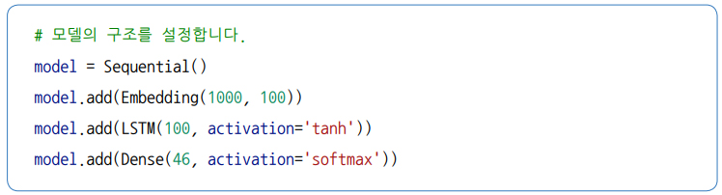
1 LSTM을 이용한 로이터 뉴스 카테고리 분류하기
LSTM을 이용한 로이터 뉴스 카테고리 분류하기
데이터 전처리 과정이 끝났으므로 딥러닝의 구조를 만들 차례

Slide 28
1 LSTM을 이용한 로이터 뉴스 카테고리 분류하기
LSTM을 이용한 로이터 뉴스 카테고리 분류하기
Embedding 층과 LSTM 층을 새로 추가
Embedding 층은 데이터 전처리 과정을 통해 입력된 값을 받아 다음 층이 알 수 있는 형태로 변환하는 역할
Embedding('불러온 단어의 총수', '기사당 단어 수') 형식으로 사용하며, 모델 설정 부분의 맨 처음에 있어야 함
LSTM은 앞서 설명했듯이 RNN에서 기억 값에 대한 가중치를 제어하며, LSTM(기사당 단어 수, 기타 옵션) 형식으로 적용
LSTM의 활성화 함수로는 tanh를 주로 사용하므로 activation='tanh'로 지정

Slide 29
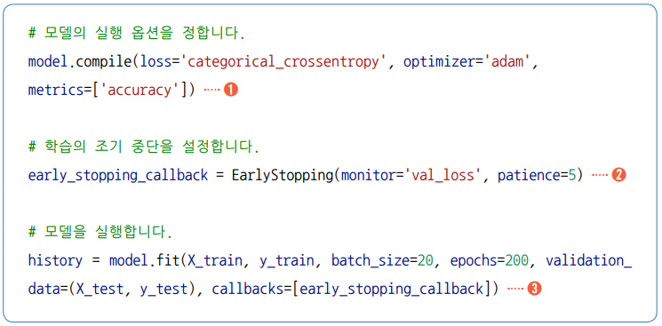
1 LSTM을 이용한 로이터 뉴스 카테고리 분류하기
LSTM을 이용한 로이터 뉴스 카테고리 분류하기
이제 다음과 같이 모델 실행의 옵션을 정하고 조기 중단 설정과 함께 학습을 실행

Slide 30
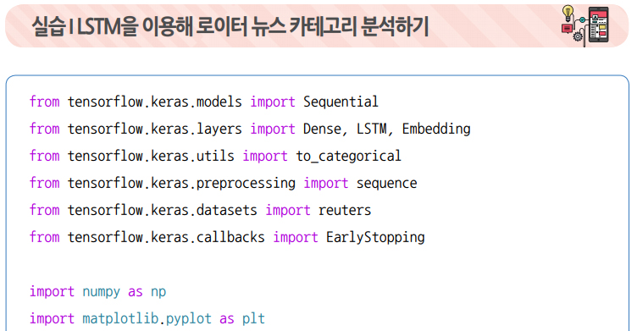
1 LSTM을 이용한 로이터 뉴스 카테고리 분류하기
LSTM을 이용한 로이터 뉴스 카테고리 분류하기
앞서 MNIST에 사용되었던 그래프 코드 출력을 더한 전체 코드는 다음과 같음

Slide 31
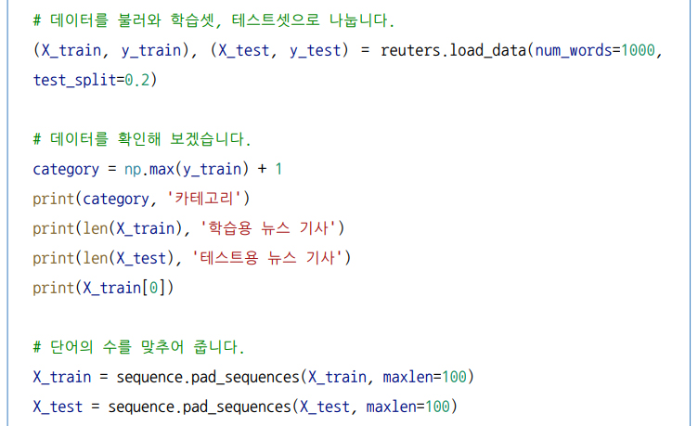
1 LSTM을 이용한 로이터 뉴스 카테고리 분류하기
LSTM을 이용한 로이터 뉴스 카테고리 분류하기

Slide 32
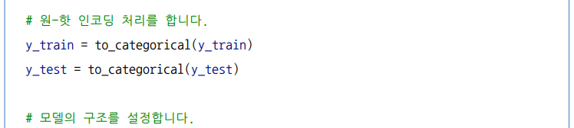
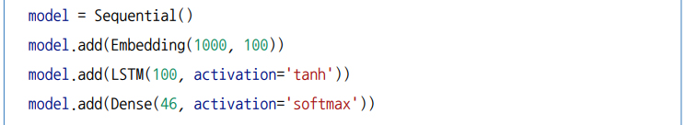
1 LSTM을 이용한 로이터 뉴스 카테고리 분류하기
LSTM을 이용한 로이터 뉴스 카테고리 분류하기

Slide 33
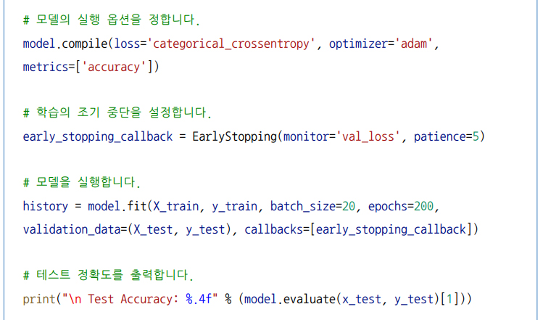
1 LSTM을 이용한 로이터 뉴스 카테고리 분류하기
LSTM을 이용한 로이터 뉴스 카테고리 분류하기

Slide 34
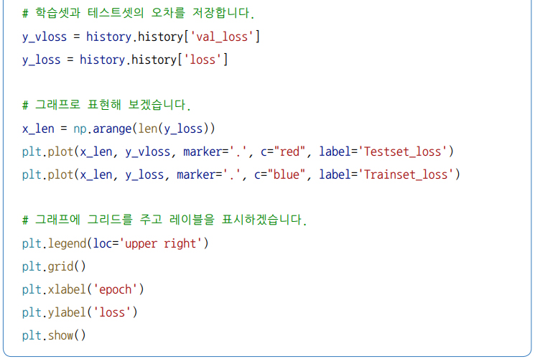
1 LSTM을 이용한 로이터 뉴스 카테고리 분류하기
LSTM을 이용한 로이터 뉴스 카테고리 분류하기

Slide 35
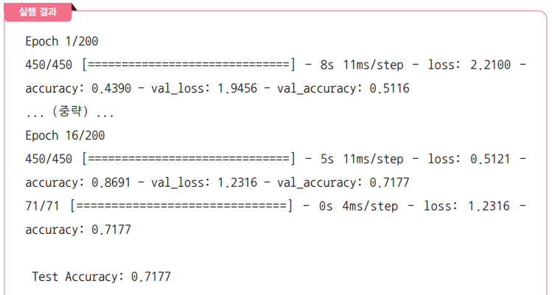
1 LSTM을 이용한 로이터 뉴스 카테고리 분류하기
LSTM을 이용한 로이터 뉴스 카테고리 분류하기

Slide 36
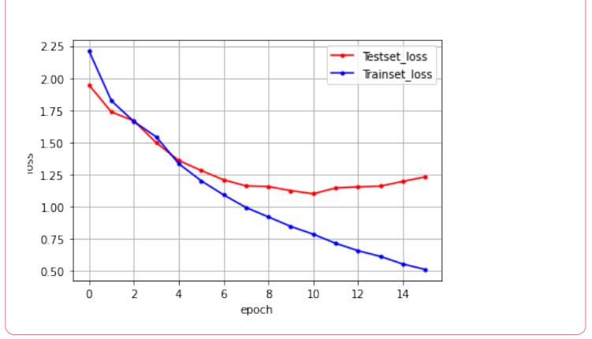
1 LSTM을 이용한 로이터 뉴스 카테고리 분류하기
LSTM을 이용한 로이터 뉴스 카테고리 분류하기
▼ 그림 18-6 | 그래프로 확인하는 학습 결과

Slide 37
1 LSTM을 이용한 로이터 뉴스 카테고리 분류하기
LSTM을 이용한 로이터 뉴스 카테고리 분류하기
16번째 에포크에서 학습이 자동 중단되었으며, 71.7%의 정확도를 보였음
그래프를 통해 테스트셋의 오차가 상승할 때 학습이 멈추었음을 알 수 있음

Slide 38
2 LSTM과 CNN의 조합을 이용한 영화 리뷰 분류하기

Slide 39
2 LSTM과 CNN의 조합을 이용한 영화 리뷰 분류하기
LSTM과 CNN의 조합을 이용한 영화 리뷰 분류하기
이번에 사용할 인터넷 영화 데이터베이스(Internet Movie DataBase, IMDB)는 영화와 관련된 정보와 출연진 정보, 개봉 정보, 영화 후기, 평점까지 매우 폭넓은 데이터가 저장된 자료
영화에 관해 남긴 2만 5,000여 개의 영화 리뷰가 담겨 있으며, 해당 영화를 긍정적으로 평가했는지 혹은 부정적으로 평가했는지도 담겨 있음
앞서 다루었던 로이터 뉴스 데이터와 마찬가지로 각 단어에 대한 전처리를 마친 상태
데이터셋에서 나타나는 빈도에 따라 번호가 정해지므로 빈도가 높은 데이터를 불러와 학습시킬 수 있음

Slide 40
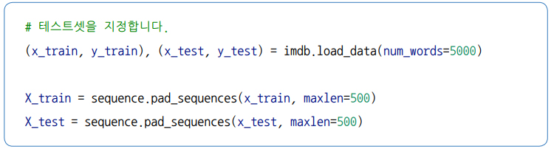
2 LSTM과 CNN의 조합을 이용한 영화 리뷰 분류하기
LSTM과 CNN의 조합을 이용한 영화 리뷰 분류하기
데이터 전처리 과정은 로이터 뉴스 데이터와 거의 같음
다만 클래스가 긍정 또는 부정 두 가지 뿐이라 원-핫 인코딩 과정이 없음

Slide 41
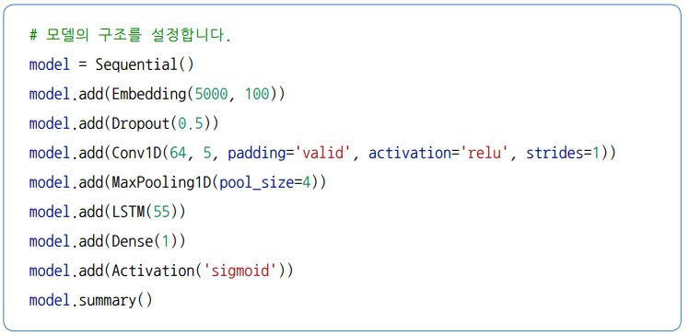
2 LSTM과 CNN의 조합을 이용한 영화 리뷰 분류하기
LSTM과 CNN의 조합을 이용한 영화 리뷰 분류하기
이제 모델을 다음과 같이 설정
model.summary() 함수를 이용해 현재 설정된 모델의 구조를 살펴보자

Slide 42
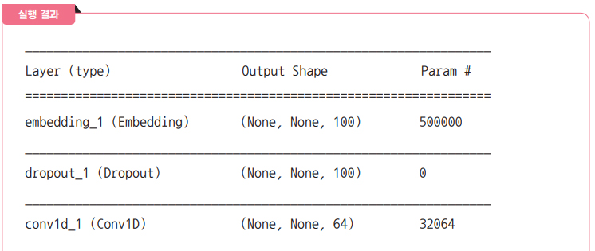
2 LSTM과 CNN의 조합을 이용한 영화 리뷰 분류하기
LSTM과 CNN의 조합을 이용한 영화 리뷰 분류하기
실행 결과는 다음과 같음

Slide 43
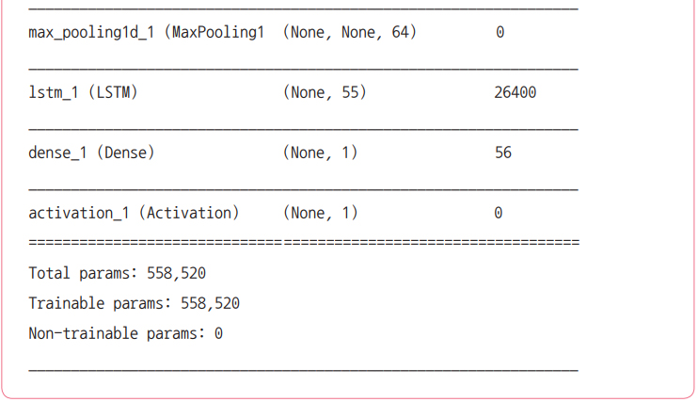
2 LSTM과 CNN의 조합을 이용한 영화 리뷰 분류하기
LSTM과 CNN의 조합을 이용한 영화 리뷰 분류하기

Slide 44
2 LSTM과 CNN의 조합을 이용한 영화 리뷰 분류하기
LSTM과 CNN의 조합을 이용한 영화 리뷰 분류하기
출력 결과에서 우리가 아직 보지 못한 부분은 Conv1D와 MaxPooling1D
2차원 배열을 가진 이미지와는 다르게 지금 다루고 있는 데이터는 배열 형태로 이루어진 1차원이라는 차이가 있음
Conv1D는 Conv2D의 개념을 1차원으로 옮긴 것
컨볼루션 층이 1차원이고 이동하는 배열도 1차원

Slide 45
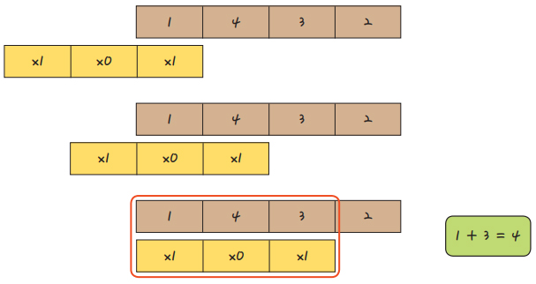
2 LSTM과 CNN의 조합을 이용한 영화 리뷰 분류하기
▼ 그림 18-7 | Conv1D의 개념

Slide 46
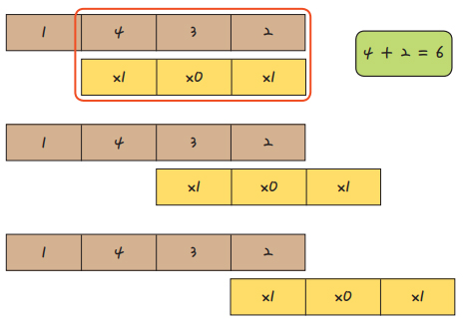
2 LSTM과 CNN의 조합을 이용한 영화 리뷰 분류하기

Slide 47
2 LSTM과 CNN의 조합을 이용한 영화 리뷰 분류하기
LSTM과 CNN의 조합을 이용한 영화 리뷰 분류하기
노란색으로 표시된 배열이 커널을 의미
이 커널이 지나가면서 원래의 1차원 배열에 가중치를 각각 곱해 새로운 층인 컨볼루션 층을 만듦

Slide 48
2 LSTM과 CNN의 조합을 이용한 영화 리뷰 분류하기
LSTM과 CNN의 조합을 이용한 영화 리뷰 분류하기
MaxPooling1D 역시 마찬가지임
2차원 배열을 1차원으로 바꾸어 정해진 구역 안에서 가장 큰 값을 다음 층으로 넘기고 나머지는 버림
▼ 그림 18-8 | MaxPooling1D의 개념

Slide 49
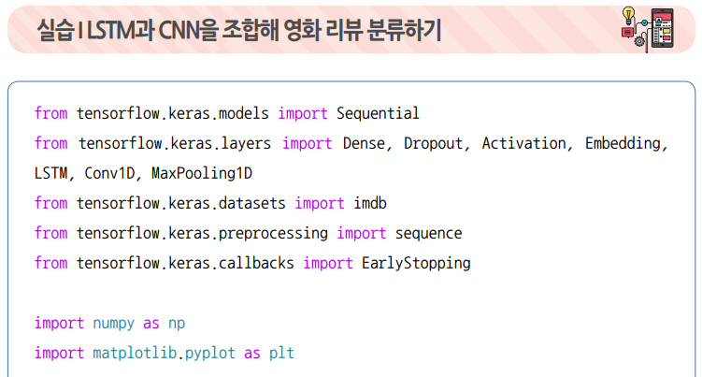
2 LSTM과 CNN의 조합을 이용한 영화 리뷰 분류하기
LSTM과 CNN의 조합을 이용한 영화 리뷰 분류하기
전체 코드는 다음과 같음

Slide 50
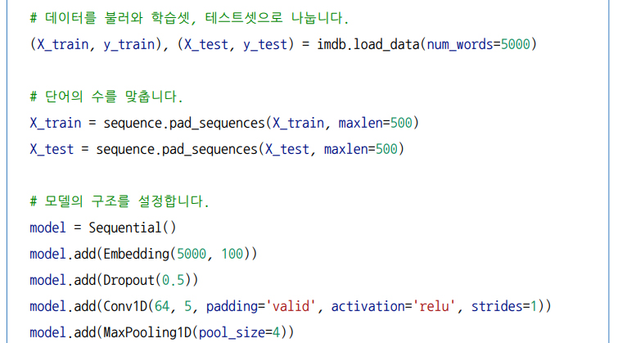
2 LSTM과 CNN의 조합을 이용한 영화 리뷰 분류하기
LSTM과 CNN의 조합을 이용한 영화 리뷰 분류하기

Slide 51
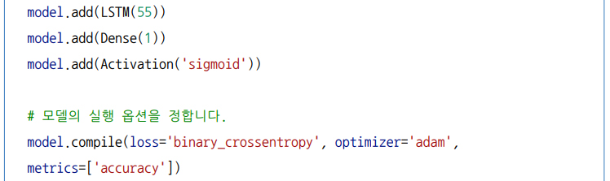
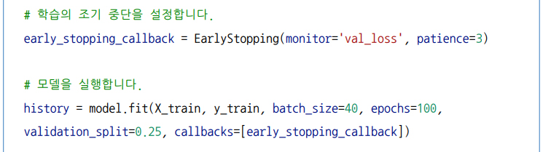
2 LSTM과 CNN의 조합을 이용한 영화 리뷰 분류하기
LSTM과 CNN의 조합을 이용한 영화 리뷰 분류하기

Slide 52
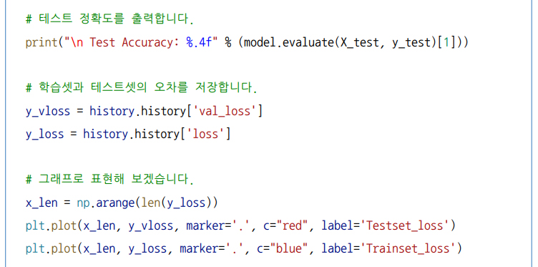
2 LSTM과 CNN의 조합을 이용한 영화 리뷰 분류하기
LSTM과 CNN의 조합을 이용한 영화 리뷰 분류하기

Slide 53
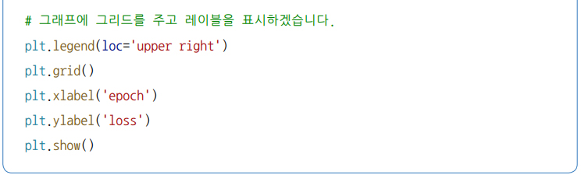
2 LSTM과 CNN의 조합을 이용한 영화 리뷰 분류하기
LSTM과 CNN의 조합을 이용한 영화 리뷰 분류하기

Slide 54
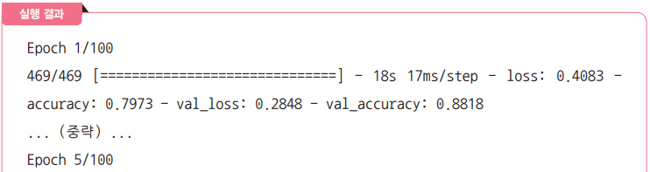
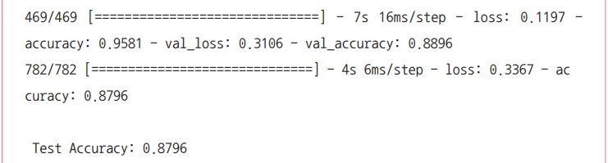
2 LSTM과 CNN의 조합을 이용한 영화 리뷰 분류하기
LSTM과 CNN의 조합을 이용한 영화 리뷰 분류하기

Slide 55
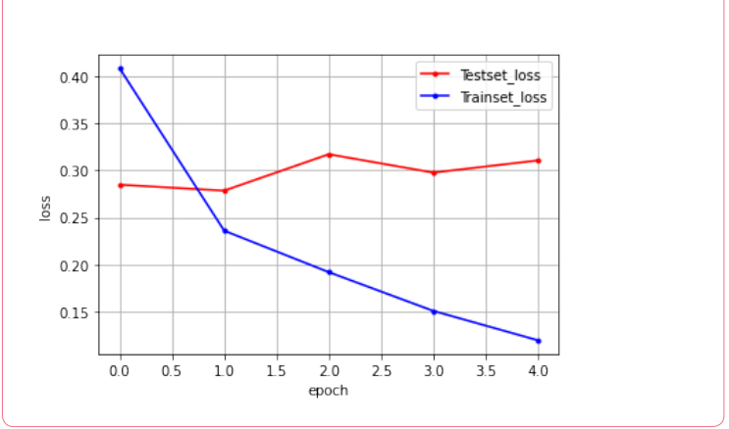
2 LSTM과 CNN의 조합을 이용한 영화 리뷰 분류하기
LSTM과 CNN의 조합을 이용한 영화 리뷰 분류하기
▼ 그림 18-9 | 그래프로 확인하는 학습 결과

Slide 56
2 LSTM과 CNN의 조합을 이용한 영화 리뷰 분류하기
LSTM과 CNN의 조합을 이용한 영화 리뷰 분류하기
5번째 에포크에서 학습이 자동 중단되었고 그때의 테스트셋 정확도는 87.96%
그래프를 통해 학습 과정을 확인할 수 있음
학습이 중단되는 시점은 실행마다 달라질 수 있음

Slide 57
3 어텐션을 사용한 신경망

Slide 58
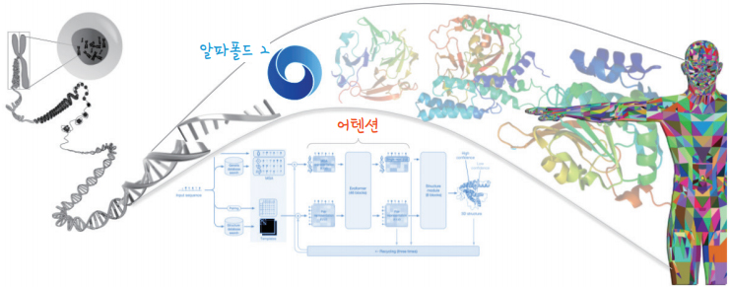
3 어텐션을 사용한 신경망
어텐션을 사용한 신경망

Slide 59
3 어텐션을 사용한 신경망
어텐션을 사용한 신경망
우리 몸은 단백질로 이루어져 있음
생명 활동의 기본 단위인 단백질이 어떤 구조와 방식으로 움직이는지 이해하는 것은 생명 현상을 연구하는 데 필수적
특히 신약 개발 및 난치병 치료를 위해서는 단백질 구조를 알아야 하는데, 이 구조를 알아내기가 너무 어려웠음
이 분야의 연구를 하는 사람들이 2년에 한 번씩 모여서 서로의 방법을 공유하고 평가하기로 했음
이것이 세계 단백질 구조 예측 대회의 시작

Slide 60
3 어텐션을 사용한 신경망
어텐션을 사용한 신경망
2020년 12월, 제14회 세계 단백질 구조 예측 대회를 하던 날
대회에 참여한 모든 학자가 깜짝 놀랐음
누구도 흉내 낼 수 없을 만큼 정확하게 단백질 구조를 예측한 알파폴드 2가 등장했기 때문임
알파폴드는 알파고를 만든 구글의 딥마인드가 단백질 구조 예측을 위해 만든 툴
사람들은 알파폴드가 어떤 배경으로 작동하는지 궁금해 했음
알파폴드의 중요한 축을 담당하고 있는 것이 바로 어텐션(attention) 알고리즘이었다는 것을 알게 되었음
딥러닝의 성능을 한층 업그레이드시킨 어텐션은 어떤 배경으로 탄생했으며, 어떤 원리로 실행되는 것일까?

Slide 61
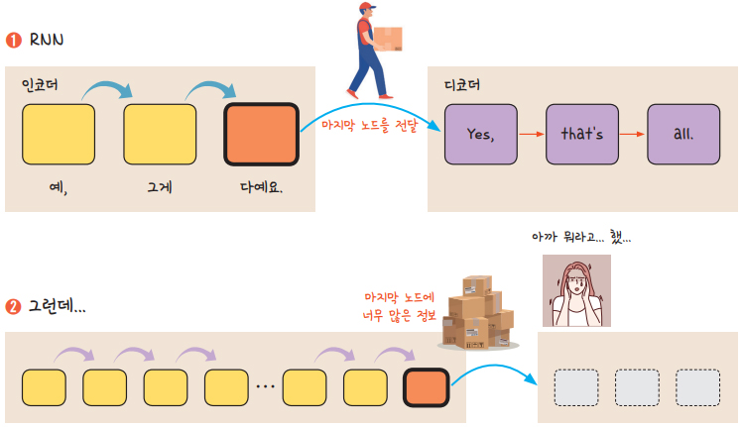
3 어텐션을 사용한 신경망
▼ 그림 18-10 | RNN의 한계

Slide 62
3 어텐션을 사용한 신경망
어텐션을 사용한 신경망
그림 18-10은 RNN의 한계에 대해 설명하고 있음
RNN은 여러 개의 입력 값이 있을 때 이를 바로 처리하는 것이 아니라 잠시 가지고 있는 것이라고 했음
입력된 값끼리 서로 관련이 있다면 이를 모두 받아 두어야 적절한 출력 값을 만들 수 있음
그림 18-10 의 은 인코더에 입력된 각 셀 값을 하나씩 뒤로 보내다가, 맨 마지막 셀이 이 값을 디코더에 전달하는 것을 보여 줌
이 마지막 셀에 담긴 값에 전체 문장의 뜻이 함축되어 있으므로 이를 문맥 벡터(context vector)라고 함

Slide 63
3 어텐션을 사용한 신경망
어텐션을 사용한 신경망
이러한 구조에는 문제가 하나 있음
그림 18-10의 와 같이 입력 값의 길이가 너무 길면 입력받은 셀의 결과들이 너무 많아진다는 것
입력이 길면 선두에서 전달받은 결괏값이 중간에 희미해지기도 하고, 문맥 벡터가 모든 값을 제대로 디코더에 전달하기 힘들어지는 문제들이 생김
이를 처리하기 위해 사람들은 아이디어를 짜기 시작
효과적인 방법을 찾았음

Slide 64
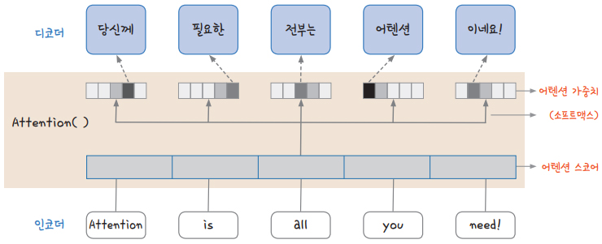
3 어텐션을 사용한 신경망
▼ 그림 18-11 | 어텐션의 구현 원리

Slide 65
3 어텐션을 사용한 신경망
어텐션을 사용한 신경망
그림 18-11은 어텐션이 어떤 원리로 구현되었는지 보여 줌
먼저 인코더와 디코더 사이에 층이 하나 생김
새로 삽입된 층에는 각 셀로부터 계산된 스코어들이 모임
이 스코어를 이용해 소프트맥스 함수를 사용해서 어텐션 가중치를 만듦
이 가중치를 이용해 입력 값 중 어떤 셀을 중점적으로 볼지 결정
예를 들어 첫 번째 출력 단어인 ‘당신께’ 자리에 가장 적절한 단어는 4번째 셀 ‘you’라는 것을 학습하는 것
이러한 방식으로 매 출력마다 모든 입력 값을 두루 활용하게 하는 것이 어텐션
마지막 셀에 모든 입력이 집중되던 RNN의 단점을 훌륭히 극복해 낸 알고리즘

Slide 66

3 어텐션을 사용한 신경망
어텐션을 사용한 신경망
어텐션의 개념은 어려워 보이지만, 그림 18-11에서 회색 사각형 부분을 Attention() 함수가 처리하기 때문에 실행하기 어렵지 않음
이 실습에서는 어텐션을 실행하기 위해 어텐션(attention) 라이브러리가 필요함
코랩에서 다음과 같이 어텐션 라이브러리를 설치

Slide 67

3 어텐션을 사용한 신경망
어텐션을 사용한 신경망
모델에 Attention() 함수가 들어갈 레이어를 다음과 같이 추가

Slide 68
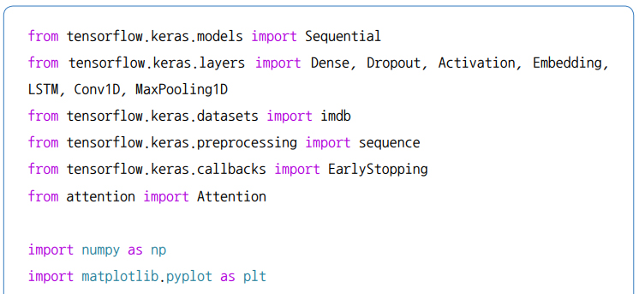
3 어텐션을 사용한 신경망
어텐션을 사용한 신경망
전체 코드는 다음과 같음

Slide 69
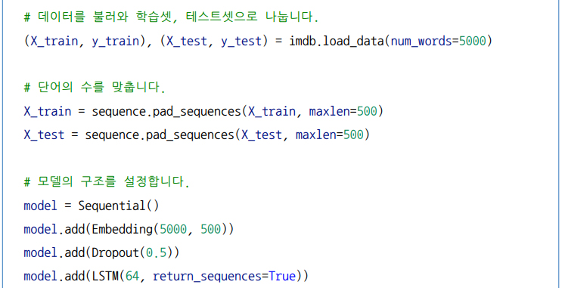
3 어텐션을 사용한 신경망
어텐션을 사용한 신경망

Slide 70
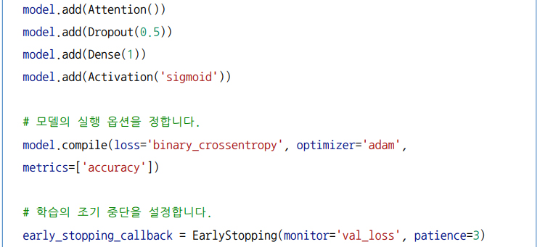
3 어텐션을 사용한 신경망
어텐션을 사용한 신경망

Slide 71
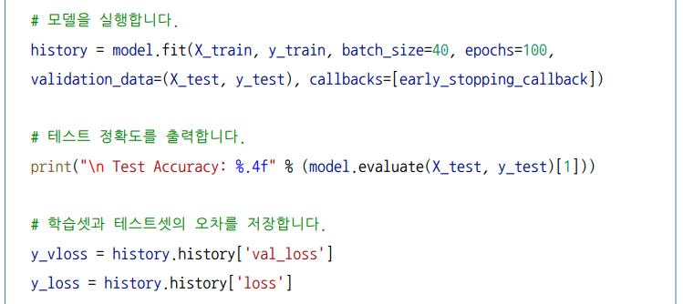
3 어텐션을 사용한 신경망
어텐션을 사용한 신경망

Slide 72
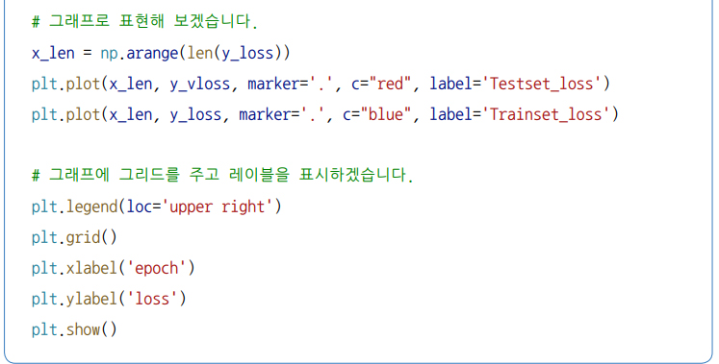
3 어텐션을 사용한 신경망
어텐션을 사용한 신경망

Slide 73
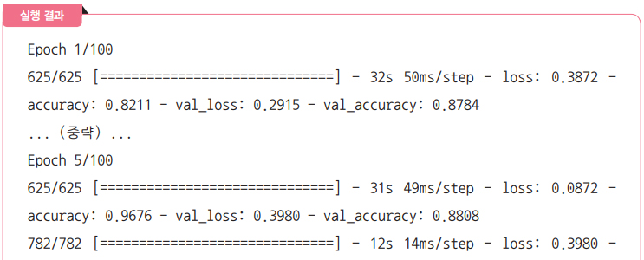

3 어텐션을 사용한 신경망
어텐션을 사용한 신경망

Slide 74
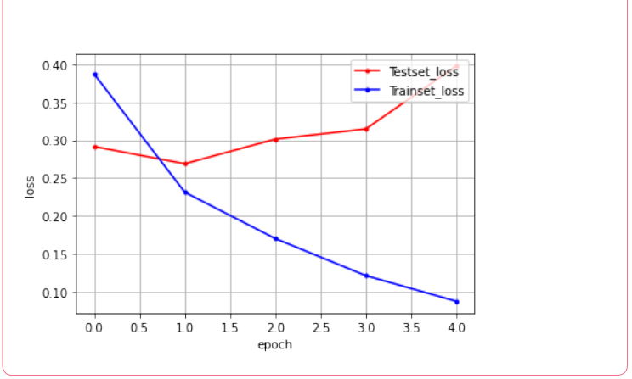
3 어텐션을 사용한 신경망
어텐션을 사용한 신경망
▼ 그림 18-12 | 그래프로 확인하는 학습 결과

Slide 75
3 어텐션을 사용한 신경망
어텐션을 사용한 신경망
정확도가 88.08%가 나왔음
앞서 어텐션 없이 실행했던 모델의 84.54%보다 상승된 것을 알 수 있음

